Slide 1
IDeRBlog ii
Schreibst du noch
oder bloggst du schon?

Slide 2
Programm
Relevanz von Geschriebenem
Warum bloggen?
IDeRBlog

Slide 3
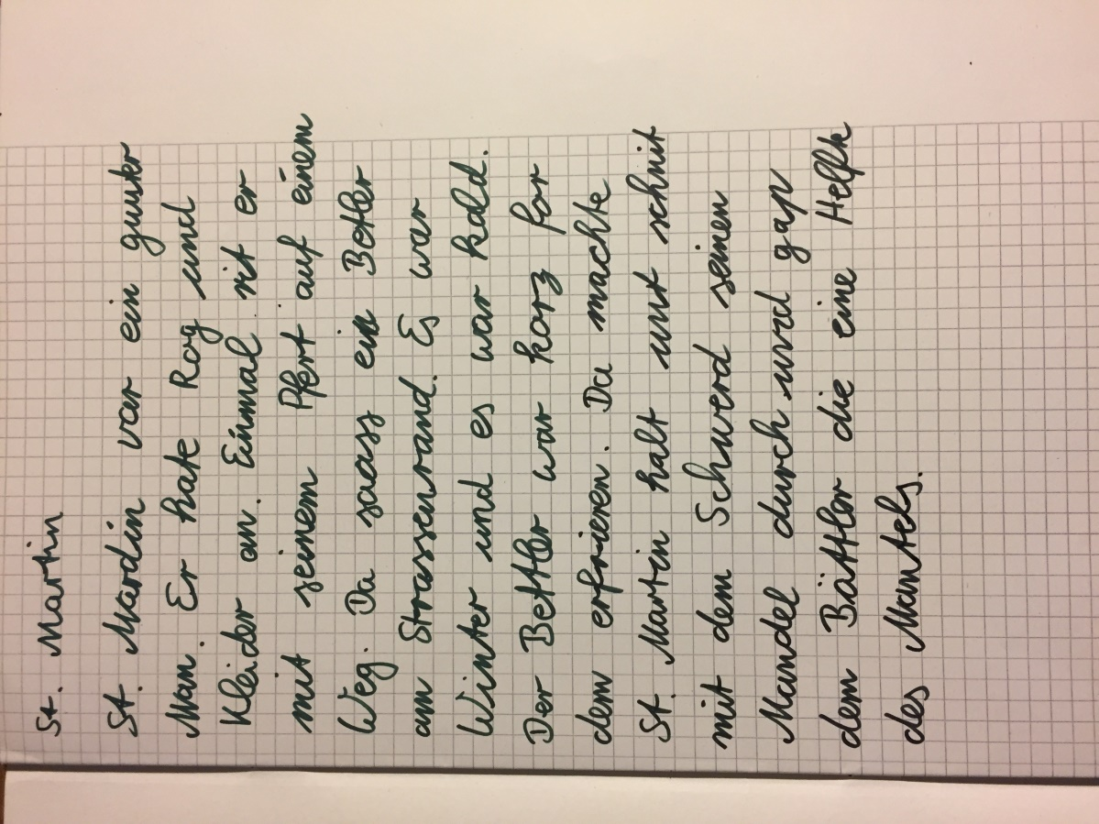
Schreiben in der Schule

Slide 4
Schreiben in der Schule
R
R
R
R
R
R
R
R
R
R
R
R
R
R
R
R
R
R
R
R

Slide 5
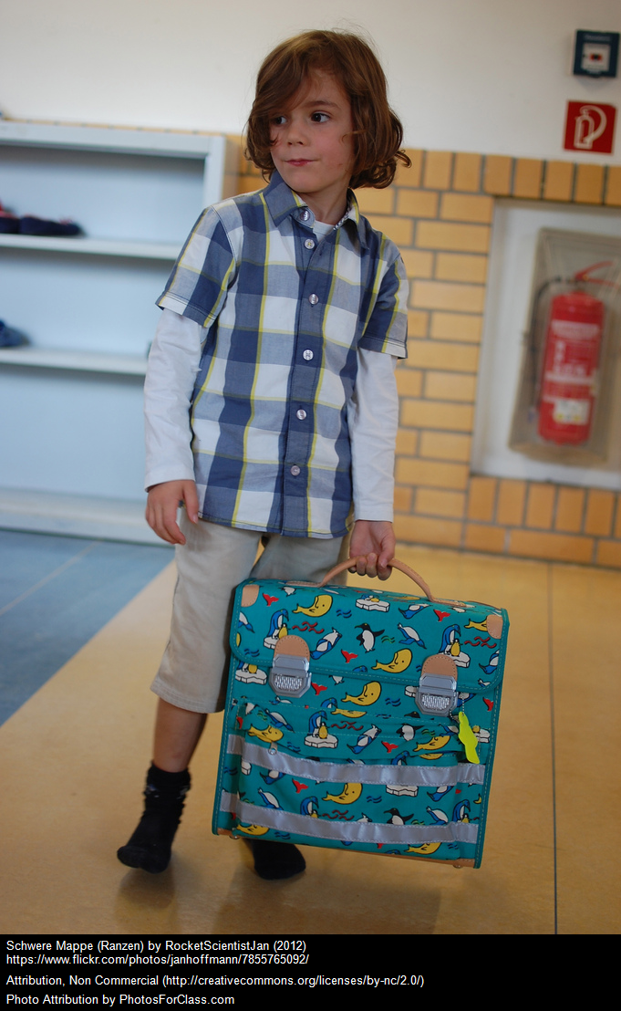
Und dann?

Slide 6
Schreiben in der Schule

Slide 7
Und dann?

Slide 8
Warum bloggen?
Motivation der Schüler nutzen

Slide 9
Warum bloggen?
Motivation der Schüler nutzen
Chance für Schüler, andere Zugänge zum Schreiben zu benutzen

Slide 10
Warum bloggen?
Motivation der Schüler nutzen
Chance für Schüler, andere Zugänge zum Schreiben zu benutzen
Intensivierung durch Individualisierung

Slide 11
Warum bloggen?
Motivation der Schüler nutzen
Chance für Schüler, andere Zugänge zum Schreiben zu benutzen
Intensivierung durch Individualisierung
Aufbau von Medienkompetenz (Passwort, Was schreibe ich im Internet? ....)

Slide 12
Warum bloggen?
Motivation der Schüler nutzen
Chance für Schüler, andere Zugänge zum Schreiben zu benutzen
Intensivierung durch Individualisierung
Aufbau von Medienkompetenz (Passwort, Was schreibe ich im Internet? ....)
Texte erstellen

Slide 13
Warum bloggen?
Motivation der Schüler nutzen
Chance für Schüler, andere Zugänge zum Schreiben zu benutzen
Intensivierung durch Individualisierung
Aufbau von Medienkompetenz (Passwort, Was schreibe ich im Internet? ....)
Texte erstellen
Lesen und kommentieren ....

Slide 14
Warum bloggen?
Motivation der Schüler nutzen
Chance für Schüler, andere Zugänge zum Schreiben zu benutzen
Intensivierung durch Individualisierung
Aufbau von Medienkompetenz (Passwort, Was schreibe ich im Internet? ....)
Texte erstellen
Lesen und kommentieren ....
Einbeziehung der Eltern

Slide 15

Vorstellung IDeRBlog ii

Slide 16
Ihr Auftrag
Schreiben Sie einen kurzen Text über Ihre Schule!
ca 5 Sätze
Achten Sie auf kind-gemäße Sprache und schreiben Sie absichtlich Fehler
„Screenshot“ by „Iderblog“ CC BY 3.0 www.iderblog.eu (09.01.19) 08:19

Slide 17
Ihr Auftrag
Melden Sie sich bei IDeRBlog auf der Schreibplattform an!
Nutzen Sie die Zugangsdaten auf dem Blatt!
Schreiben Sie den Text mit Fehlern, kontrollieren Sie ihn und geben ihn ab!
„Screenshot“ by „Iderblog“ CC BY 3.0 www.iderblog.eu (09.01.19) 08:19

Slide 18
Anmeldedaten
Nutzername | Passwort

Slide 19
IDeRBlog ii
Schülerinnen und Schüler bloggen
Indiviuell DifferEnziert Richtig schreiben
individualisieren implementieren
„Screenshot“ by „Iderblog“ CC BY 3.0 www.iderblog.eu (09.01.19) 08:19
www.iderblog.eu

Slide 20
IDeRBlog ii
Schülerinnen und Schüler bloggen
Korrektur & Fehleranalyse durch intelligentes Wörterbuch
Indiviuell DifferEnziert Richtig schreiben
individualisieren implementieren
„Screenshot“ by „Iderblog“ CC BY 3.0 www.iderblog.eu (09.01.19) 08:19
www.iderblog.eu

Slide 21
IDeRBlog ii
Schülerinnen und Schüler bloggen
Korrektur & Fehleranalyse durch intelligentes Wörterbuch
Rückmeldung an Lehrerinnen und Lehrer
Indiviuell DifferEnziert Richtig schreiben
individualisieren implementieren
„Screenshot“ by „Iderblog“ CC BY 3.0 www.iderblog.eu (09.01.19) 08:19
www.iderblog.eu

Slide 22
IDeRBlog ii
Schülerinnen und Schüler bloggen
Korrektur & Fehleranalyse durch intelligentes Wörterbuch
Rückmeldung an Lehrerinnen und Lehrer
Rückmeldung an Schülerinnen und Schüler & Zuordnung von individuellen Übungskursen
Indiviuell DifferEnziert Richtig schreiben
individualisieren implementieren
„Screenshot“ by „Iderblog“ CC BY 3.0 www.iderblog.eu (09.01.19) 08:19
www.iderblog.eu

Slide 23
Bloggen & Lesen
Veröffentlichung des Blogs innerhalb der Klasse
Veröffentlichung erfolgt nach Prüfung des Textes durch die Schülerin oder den Schüler
Schülerinnen und Schüler können Texte der Mitschüler lesen & kommentieren
Lesen der öffentlichen Beiträge
Indiviuell DifferEnziert Richtig schreiben
individualisieren implementieren
„Screenshot“ by „Iderblog“ CC BY 3.0 www.iderblog.eu (09.01.19) 08:19
www.iderblog.eu

Slide 24
Ihr Auftrag
Arbeiten Sie die Rallye für die Erwachsenenseite durch
Zeit:20 Minuten
Indiviuell DifferEnziert Richtig schreiben
individualisieren implementieren
„Screenshot“ by „Iderblog“ CC BY 3.0 www.iderblog.eu (09.01.19) 08:19
www.iderblog.eu

Slide 25
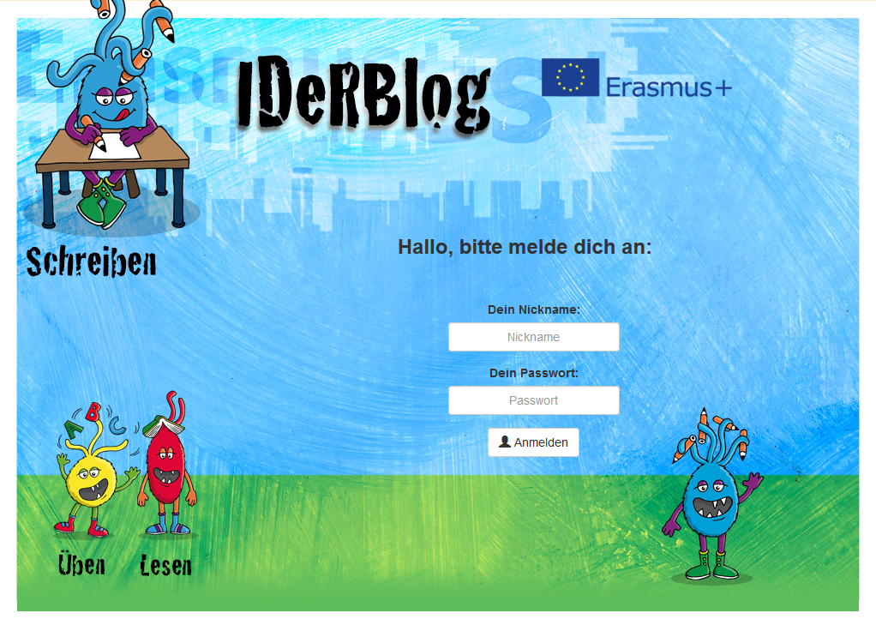
Anmeldung
Registrierung des Schülers durch den Lehrer
Anmeldung ohne personenbezogene Daten möglich

Slide 26
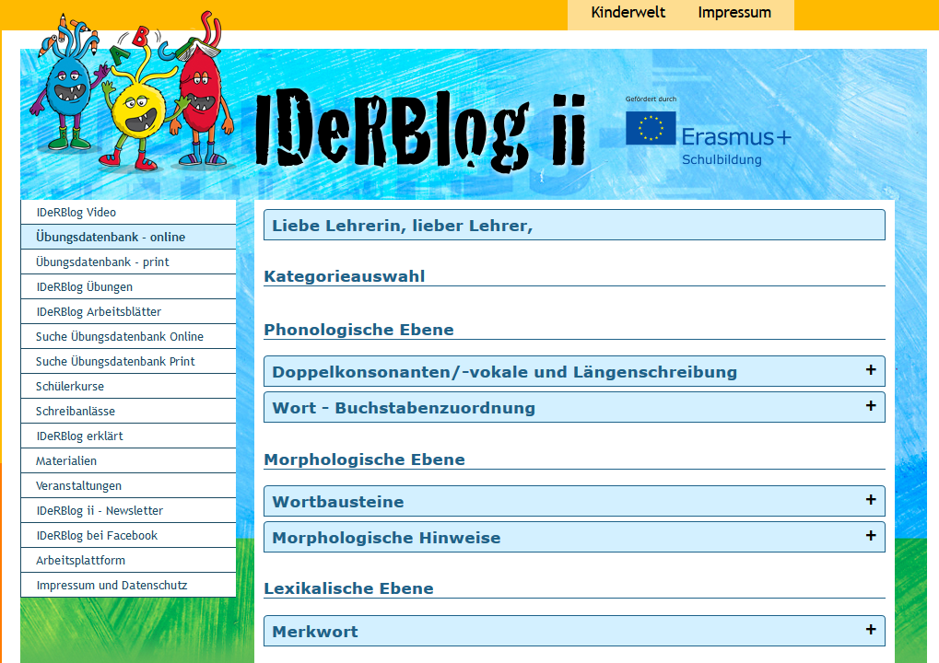
Datenbanken
Online Übungen
Arbeitsblätter zum Ausdrucken
kostenlos & ohne Anmeldung zugänglich

Slide 27
Vorteile Schüler
zahlreiche Übungs-materialien
frei im Internet zugänglich
selbstgesteuertes, freiwilliges Lernen
erhöhte Schreibmotivation
erhöhte Lesekompetenz & -motivation
Aneignung interkulturelles Wissen

Slide 28
Fragen und Anmerkungen?
22.11.16
Online Fortbildung
20:00 - 21:30
Michael Gros
iderblog@lpm.uni-sb.de
+49 (0)15775055068

Slide 29
Vielen Dank für Ihre Aufmerksamkeit

Slide 30

Bildnachweis
Wenn nicht anders angegeben handelt es sich bei den Bildern um Screenshots der Seite IDeRBlog.eu
Diese stehen unter Creative Commons Lizenz

